Slide 2
Тема урока:
Март.
Лесные новости.

Slide 3
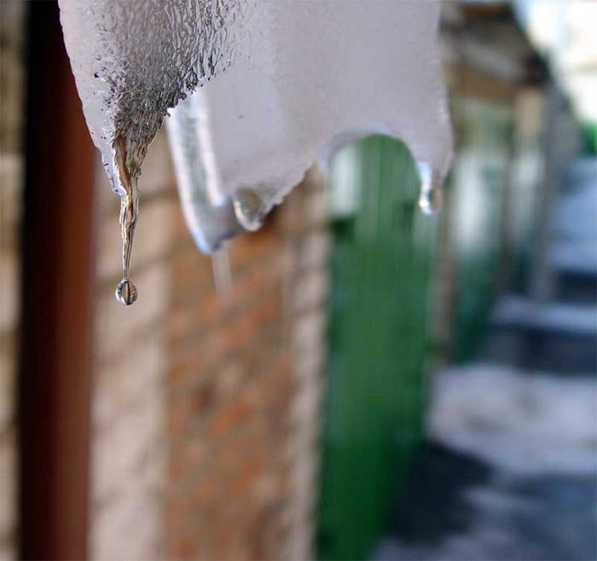
Капель – падение капель с тающих сосулек или снега

Slide 4
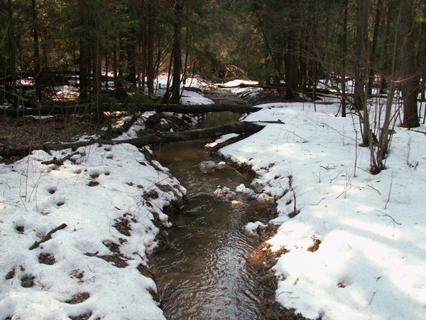
Проталины – черные пятна на солнечных пригорках.

Slide 5
Проверим себя:
Стало теплее, появляется корм.
Стало теплее, можно найти еду.
Стало теплее, оттаяла земля.

Slide 6
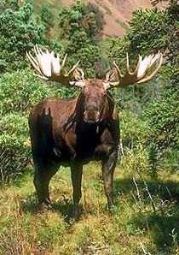
А это голос могучего ЛОСЯ. Говорят, что лось трубит.

Slide 7
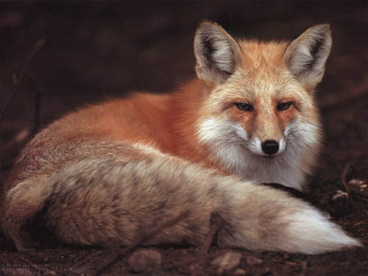
А так лают ЛИСЫ

Slide 8
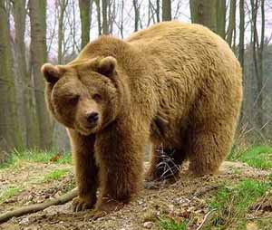
В лесу живут разные животные. Послушай, как рычит бурый МЕДВЕДЬ

Slide 9
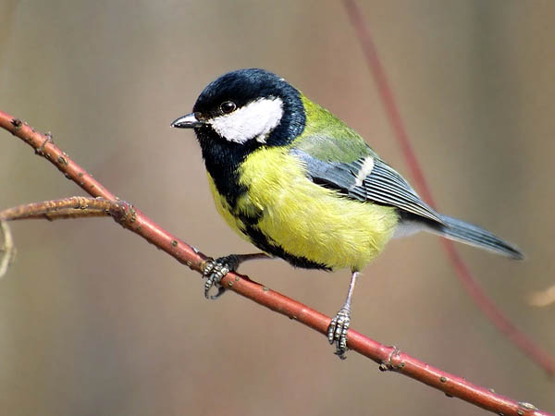
А это “звенит” птичка СИНИЧКА

Slide 10
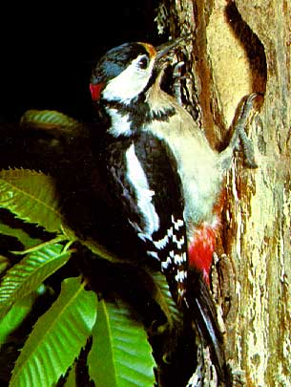
А это стучит своим крепким клювом ДЯТЕЛ.

Slide 11
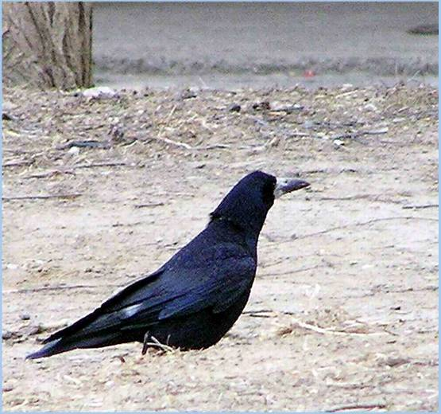
Грач

Slide 12
Кукушка Ку-ку
Воробей Чив-чив
Ворона Кар-кар

